Slide 1
ARM指令和处理器介绍
网络空间安全学院
董前琨
2022年5月20日

Slide 2
目录
计算机系统概述
系统结构
芯片
处理器
ARM及指令
RISC和CISC
指令集
ARM处理器
ARM架构发展
ARM处理器及优势

Slide 3
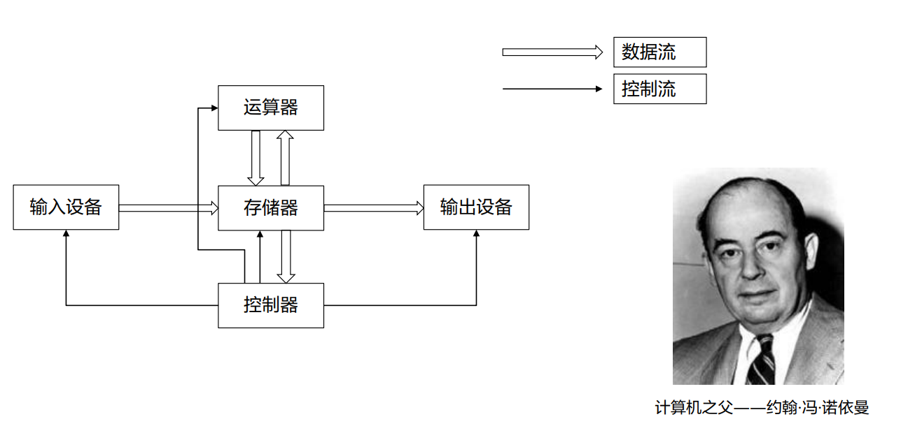
计算机系统概述——冯·诺依曼结构

Slide 4
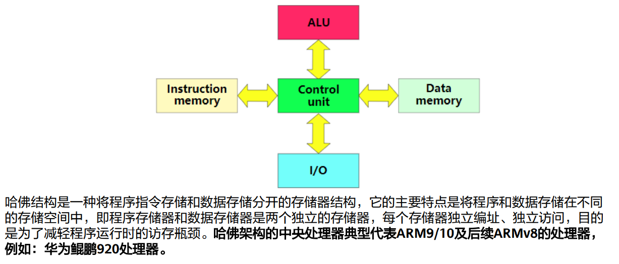
计算系统概述-哈弗结构

Slide 5
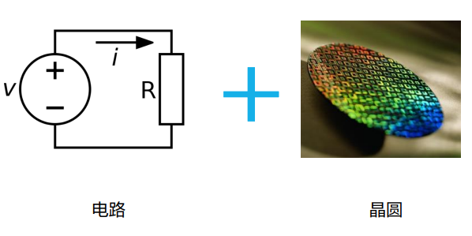
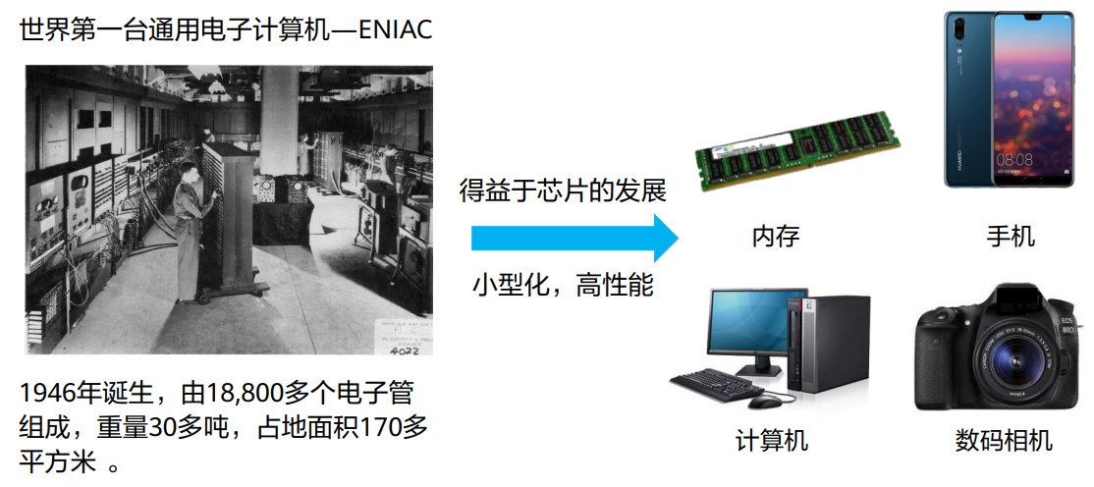

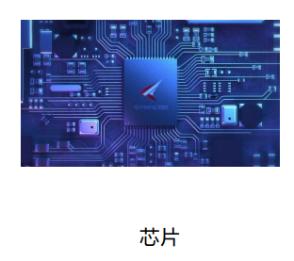
计算机系统基础-芯片

Slide 6
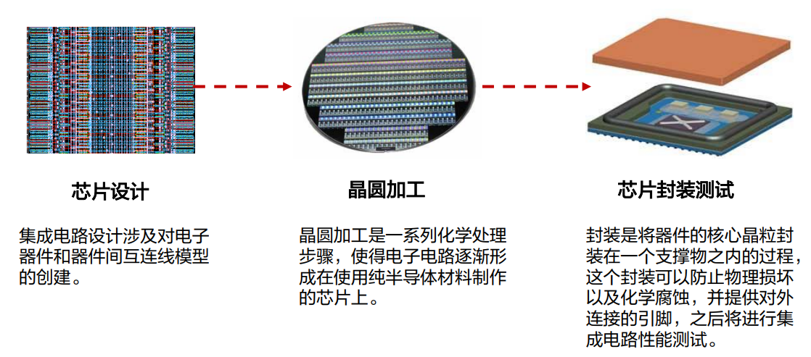
计算机系统基础-芯片产业链

Slide 7
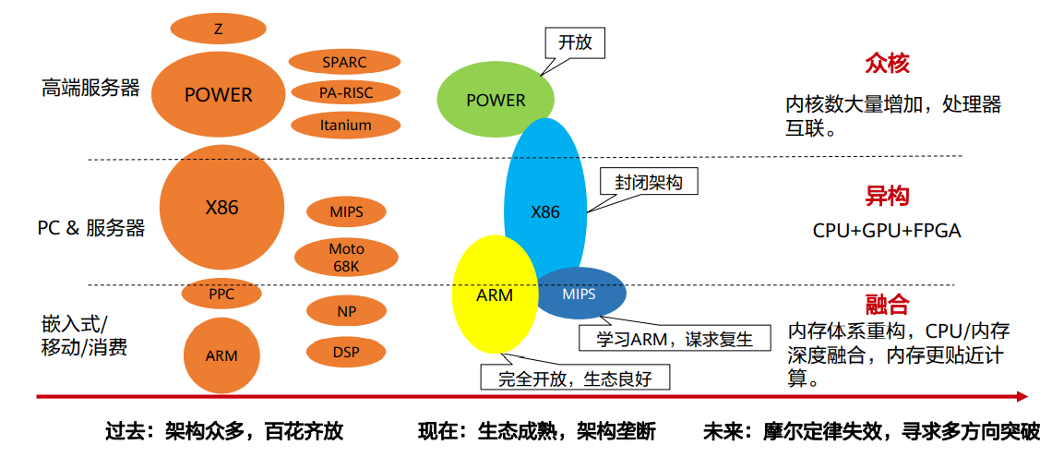
计算机系统基础——处理器发展趋势

Slide 8
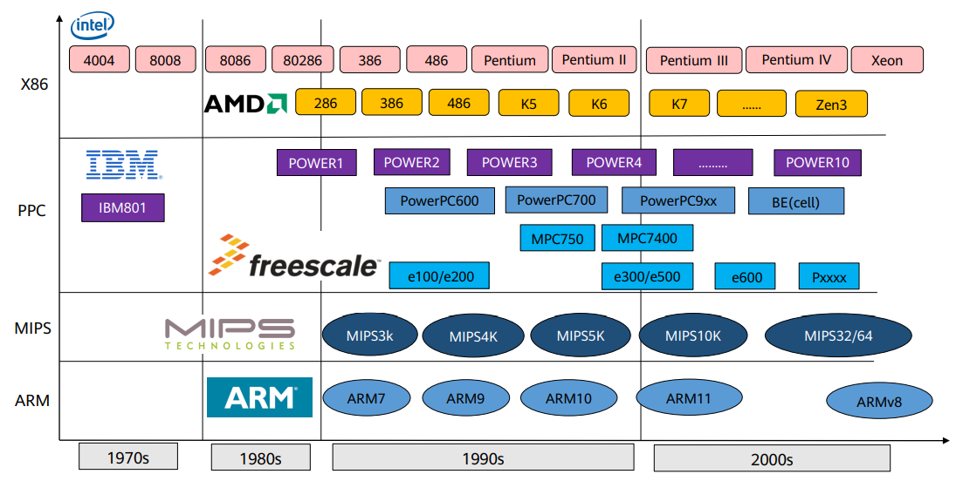
计算机系统基础——处理器产业趋势

Slide 9
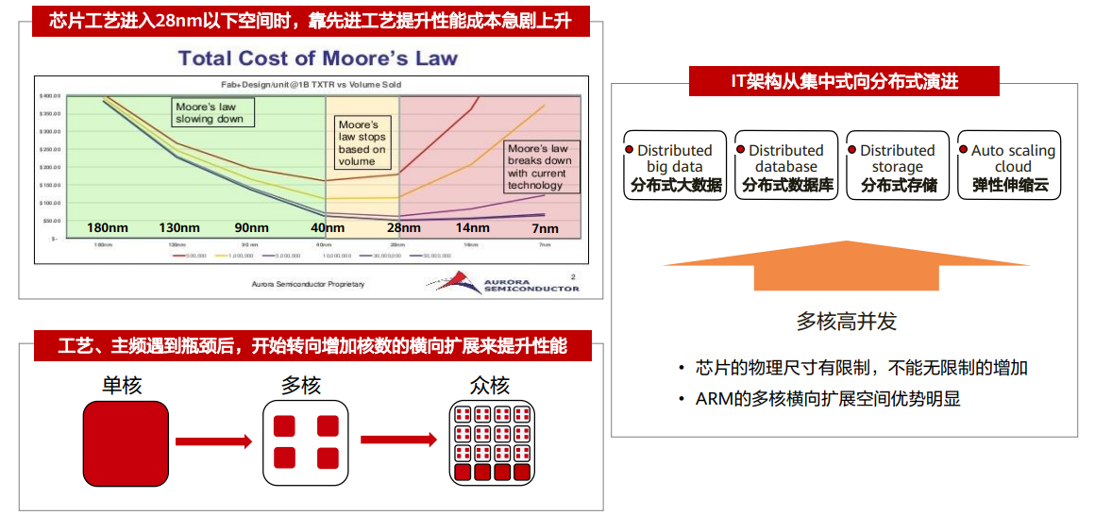
计算机系统基础——多核架构

Slide 10
RISC和CISC
传统的CISC(复杂指令集)中包括了大量指令, 在使用中逐渐暴露出了许多问题. 例如:
指令系统过于复杂, 指令长度不定, 寻址方式多样, 指令数目多
大部分指令需要花费多个时钟周期
有多种指令可以访存
存在部分指令专用寄存器
在编译阶段难以优化编译
实际上只有少部分指令是在实际中会被频繁用到, 大部分指令都是很少用到
为了解决这些问题提出了RISC(精简指令集)，相对有以下特点：
指令系统简单, 指令格式一致, 长度统一, 寻址方式少, 指令总数目少
注重流水线技术, 大部分指令仅在一个机器周期内即可完成
仅有少数的指令需要访问存储, 尽量在寄存器内进行运算
有大量的通用寄存器
便于优化编译
可以简化硬件设计,降低生产成本等

Slide 11
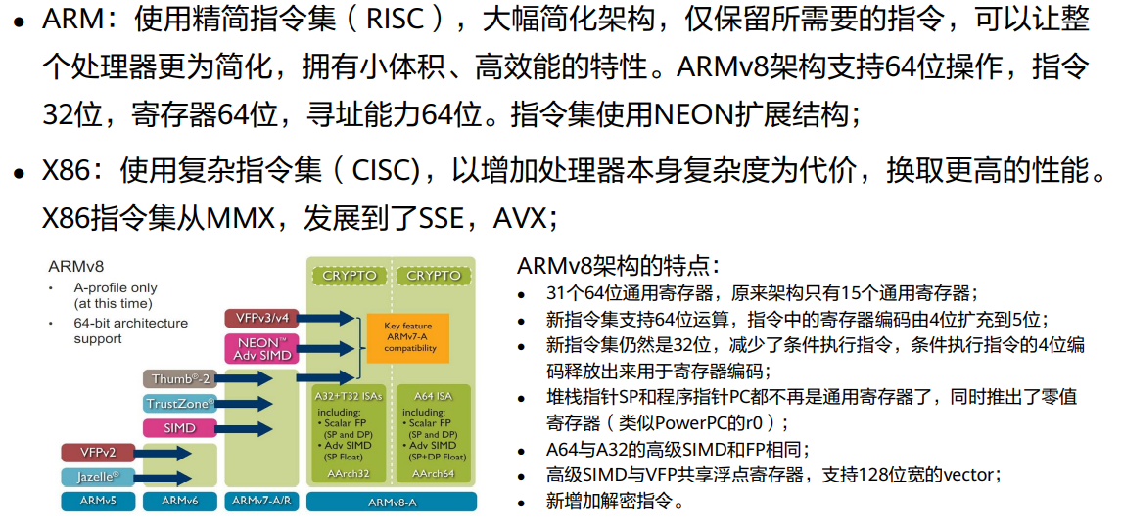
ARM和X86

Slide 12
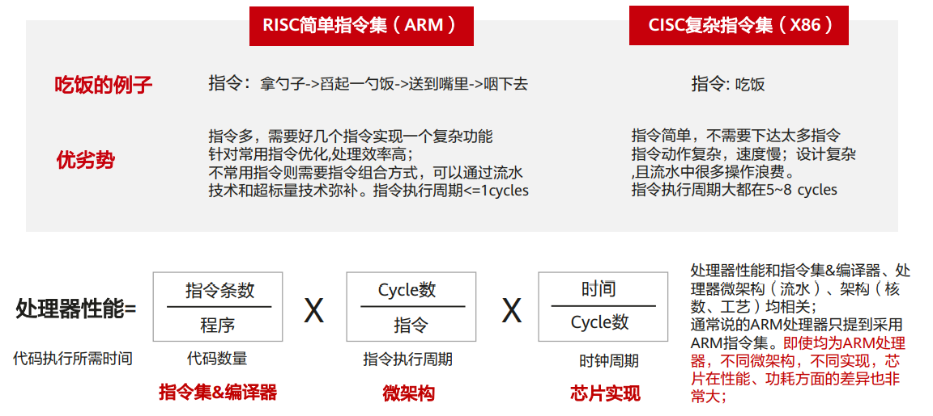
ARM和X86差别来源于RISC和CISC

Slide 13
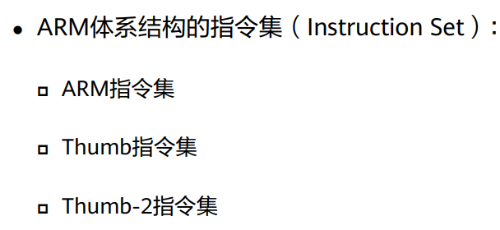
ARM指令集
指令及指令格式详见arm架构指令参考.pdf

Slide 14
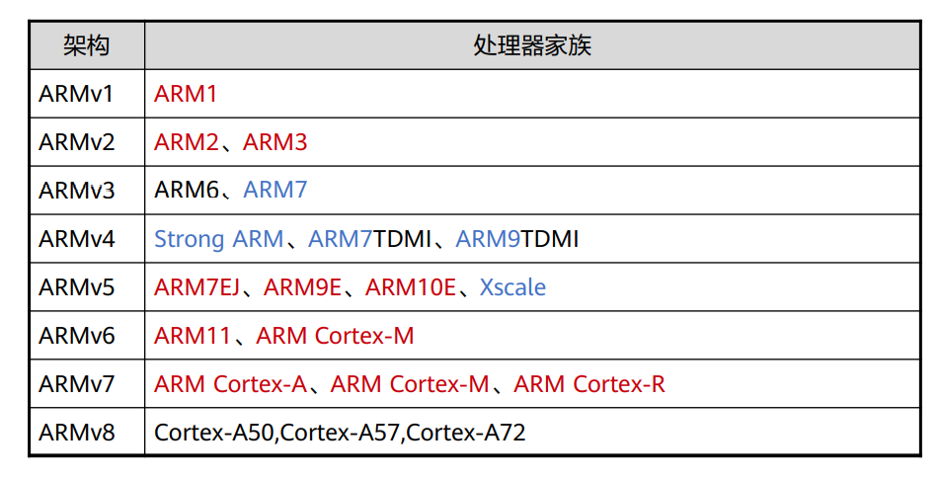
ARM架构发展

Slide 15
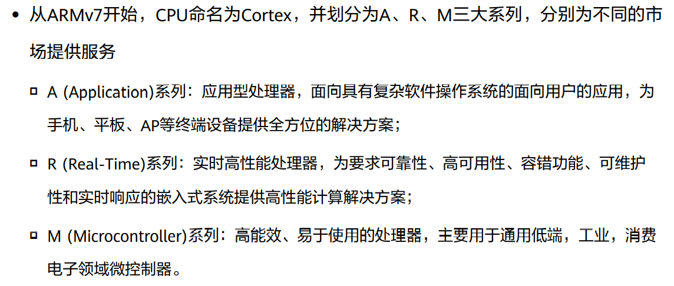
ARM架构发展

Slide 16
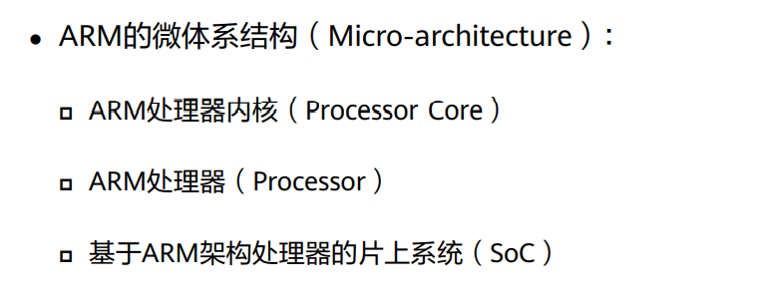
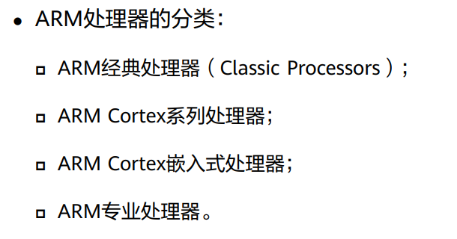
ARM处理器

Slide 17
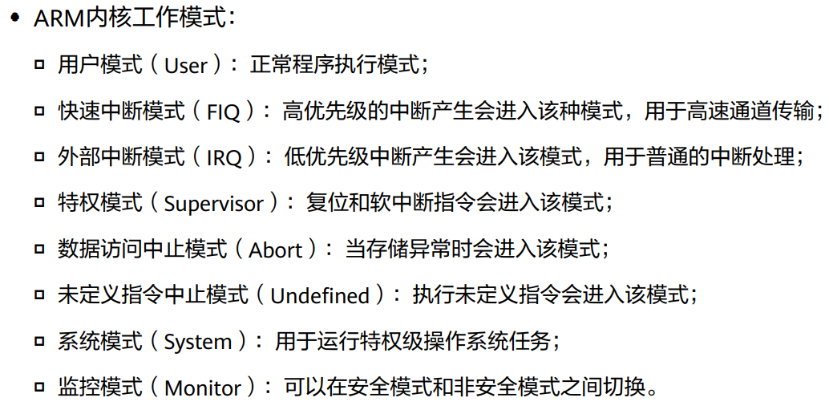
ARM处理器内核工作模式

Slide 18
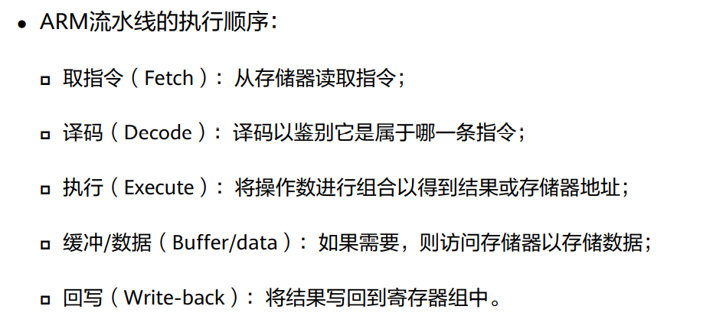
ARM处理器流水线

Slide 19
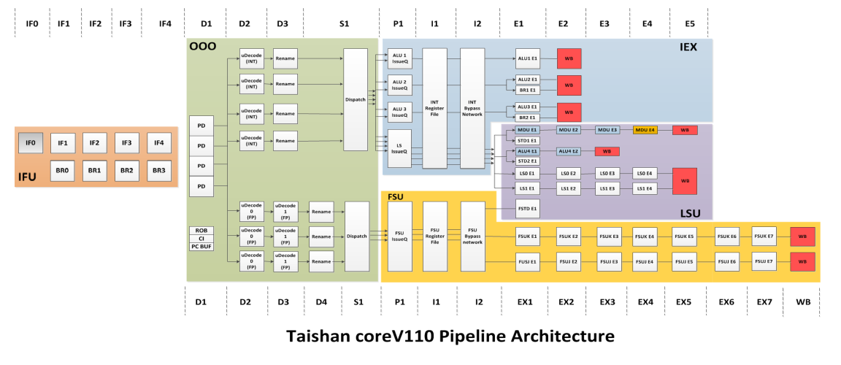
基于ARMv8的鲲鹏流水线

Slide 20
基于ARMv8的鲲鹏流水线特点
分支预测和取指流水线解耦设计，取指流水线每拍最多可提供32Bytes指令供译码，分支预测流水线可以不受取指流水停顿影响，超前进行预测处理
定浮点流水线分开设计，解除定浮点相互反压，每拍可为后端执行部件提供4条整型 微指令及3条浮点微指令
整型运算单元支持每拍4条ALU运算（含2条跳转）及1条乘除运算
浮点及SIMD运算单元支持每拍2条ARM Neon 128bits 浮点及SIMD运算
访存单元支持每拍2条读或写访存操作，读操作最快4拍完成，每拍访存带宽为 2x128bits读及1x128bits写。

Slide 21

Thank you!
Notes:
接下来是最后一部分，总结与展望

